Slide 1
第5周内容提要
电介质的极化
有介质时的高斯定理
电场的能量和能量密度(中班)
作业 P115：2.3—— 4、8、20、23、 34
P121: 2.4—— 6

Slide 2
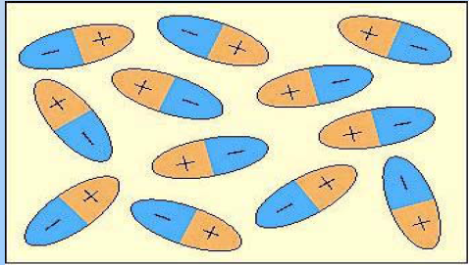
§2.3 电介质
1. 什么是电介质？
电介质
电介质：
＝绝缘体？
导体
半导体
电介质：电场作用下能产生极化的现象的物质。
绝
缘
体
绝缘体是一般是理想电介质，但绝缘体又不一定是电介质。
电
介
质

Slide 3
电介质对电场的响应
平行板电容器
？
插入电介质之后
U_{A}-U_{B} 减小
电容增大
插入电介质电容增大的微观机理是什么？

Slide 4
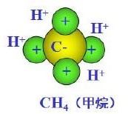

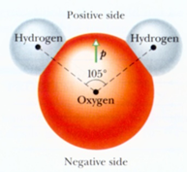
电介质的分类
无极分子
正负电荷“中心” 重合
电偶极矩 p_{分子}=0
如N₂， H₂， CO₂, CH₄等
有极分子
正负电荷“中心”不重合
电偶极矩 p_{分子}≠0
如H₂O，CO 等

Slide 5
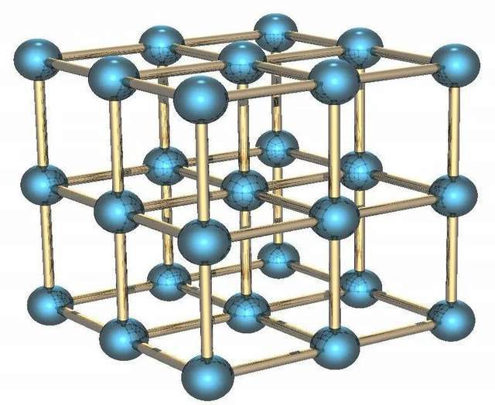
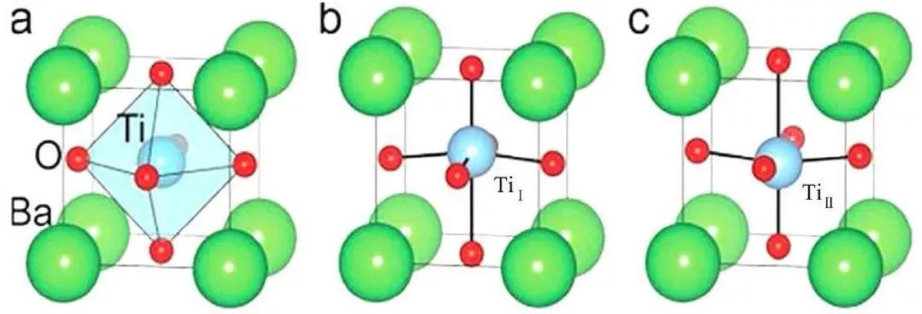
固体电介质
每个晶胞可以视作一个分子
BaTiO₃晶体

Slide 6
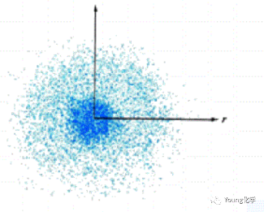
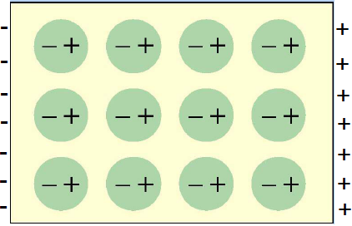
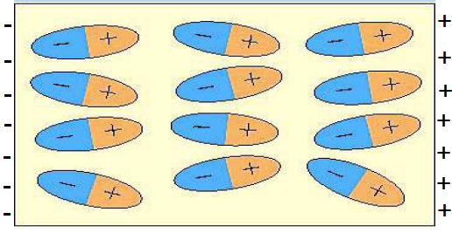
电介质的极化
无极分子
有极分子
+q
电子位移
电矩取向
F₁
θ
−q
M
F₂
位移极化
取向极化

Slide 7
2. 电介质极化的描述
2.1 极化强度矢量P
定义：单位体积内分子电偶极矩的矢量和
△V:宏观小, 微观大
单位：库仑/平方米，与电荷面密度单位一致

Slide 8


2.2 极化电荷σ_{e}'
伴随着介质极化，介质表面出现净余电荷，称之为“极化电荷”。
对于均匀的电介质，极化电荷只出现在电介质表面。
均匀介质≠均匀极化（处处P相等）
E₀
E₀
-
-
-
-
-
-
-
-
-
-
+
+
+
+
+
+
+
+
+
+
+
+
+
-
+
-
-
-
+
-
+
-
+
+
-
-
-
-
-
+
+
+
+
非均匀介质介质界面出现极化电荷
均匀介质，非均匀极化

Slide 9
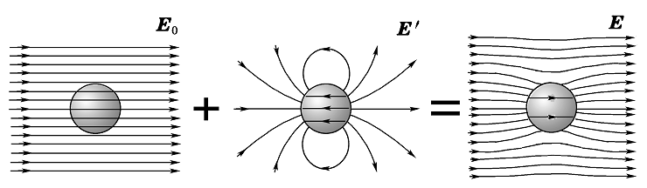
2.3 退极化场
-
+
-
+
-
+
（退极化场）
退极化场E ′ ：
在电介质内部：附加场与外电场方向相反，削弱
在电介质外部：有加强，有减弱

Slide 10
极化的后果
三者从不同角度定量地描绘同一物理现象, 三者之间必有联系

Slide 11
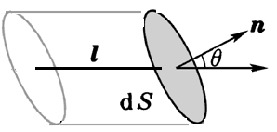
以位移极化为模型讨论P与q'的关系
设极化后每个分子的电偶极矩:
设单位体积内有n 个分子 ——有 n个电偶极子
在介质内部任取一面元dS,必有电荷因为极化而移动从而穿过 dS,
能穿过dS的分子必定位于以dS为底面，长度为l的斜柱体内。
因极化而穿过此面元的电荷总量为 ：
n
-
+
-
+
-
+
即为由于极化而穿出dS面的电荷

Slide 12
对于介质中闭合面
因极化穿出面元dS的电荷量为
P
n
因极化从整个闭合面穿出的电荷为
根据电荷守恒定律
普遍规律
均匀介质：进去=出来——闭合面内不出现净电荷 ρ′＝0
非均匀介质：进去≠出来，闭合面内净电荷 ρ′≠ 0

Slide 13
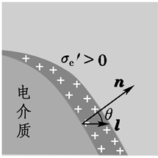
均匀介质中P与σ_{e}‘的关系
在均匀介质中，极化电荷只分布在表面上，
极化电荷的厚度为约为lcosθ(l为微观量，可视作面分布)
在一个面元dS上的电荷量为
-
+
-
-
+
+
-
+
-
-
+
+
-
+
-
-
+
+
-
P
-
+
+
-
+
-
+
-
-
+
+
-
+
-
-
+
+
lcosθ
视作面分布

Slide 14
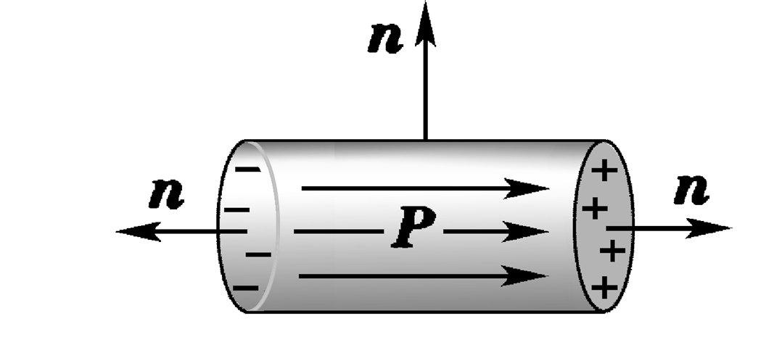
例：求沿轴均匀极化电介质圆棒上极化电荷分布
P是常数

Slide 15
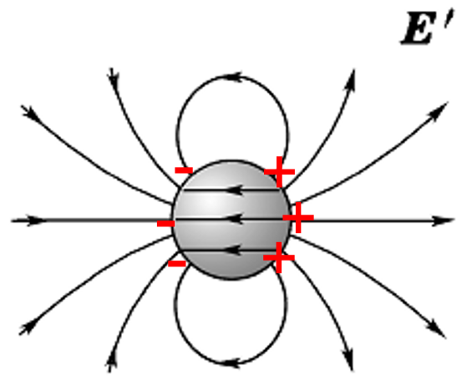
电介质极化的描述
极化强度矢量P
极化电荷
退极化场

Slide 16
3、 电介质的极化规律
猜测P与E可能成正比（但有条件），（有的书上说是实验规律，实际上没有做多少实验，可以说是定义）
电极化率：由物质的属性决定

Slide 17
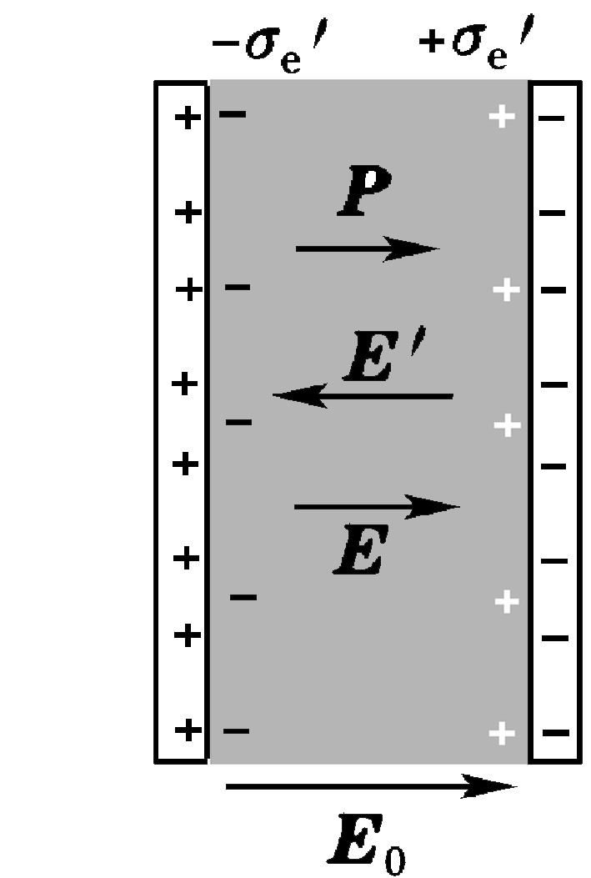
例： 平行板电容器，极板电荷密度为 ， 求充满各向同性、极化率为 介质后的E 和电容C.
设极化电荷面密度为

Slide 18
插入介质后电容器中的场被削弱了
相对介电常数ε_{r}
求电容

Slide 19
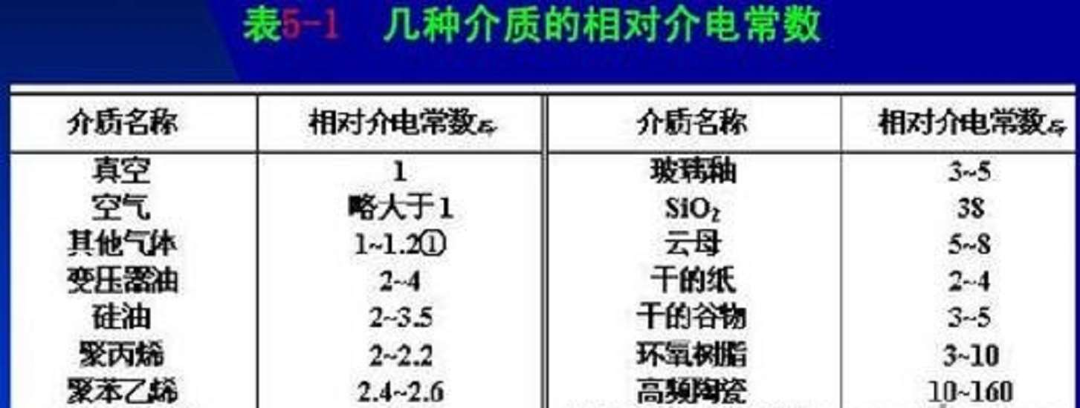

Slide 20
有介质存在时的Gauss定理
-
+
-
+
-
+

Slide 21
把静电场Gauss定理变换拓展
电位移矢量

Slide 22
介质存在时的Gauss定理：
通过电介质中任意闭合曲面的电位移通量，等于闭合曲面所包围的自由电荷的代数和，与极化电荷无关。
在具有某种对称性的情况下，可以首先由高斯定理出发,解出D
即
真空中

Slide 23
Gauss定理的微分形式：
数学上的高斯定理
得高斯定理的微分形式：
麦克斯韦方程组中的第一个方程

Slide 24

多选题
10分
就像用电场线描述电场一样，如果用“电位移线"去描述电位移矢量，用“极化强度线”去描述极化强度矢量，则下面说法正确的是？
A
电位移线起于正的自由电荷，止于负的自由电荷
B
极化强度线起于正的极化电荷，止于负的极化电荷
C
电位移线和极化强度线都是有头有尾的曲线，不会在没有电荷的地方中止
D
电位移线和极化强度线都是有头有尾的曲线，不会在没有自由电荷的地方中止
提交

Slide 25
用场线来理解D, E和P的关系：
+++++++++++++++
+++++++++++++++
无介质
---------------
---------------
D-line
E-line
+++++++++++++++
+++++++++++++++
- - - - - - - -
- - - - - - - -
有介质
+ + + + + + + + + +
+ + + + + + + + + +
---------------
---------------
D-line
E-line

Slide 26
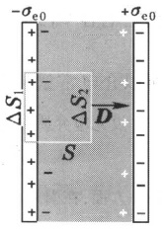
平行板电容器，面电荷密度为 ，极板面积S,间距为d，充有各向同性均匀介质，求充满极化率为 介质后的E和C.
例：

Slide 27
有介质存在时的环路定理
自由电荷产生的外电场E₀和极化电荷产生的退极化场E′都是保守场，均满足环路定理：
有电介质存在时，静电场仍然是无旋的保守场。

Slide 28
感应、极化、 自由、束缚
感应电荷：导体中自由电荷在外电场作用下作宏观移动使导体的电荷重新分布——感应电荷
特点：导体中的感应电荷是自由电荷，可以从导体的一处转移到另一处，也可以通过导线从一个物体传递到另一个物体。
极化电荷：电介质极化产生的电荷
特点：起源于原子或分子的极化，总是牢固地束缚在介质上，既不能从介质的一处转移到另一处，也不能从一个物体传递到另一个物体。若使电介质与导体接触，极化电荷也不会与导体上的自由电荷相中和。因此往往称极化电荷为束缚电荷。

Slide 29
束缚电荷 ？ 极化电荷
否！
用摩擦等方法使绝缘体带电
绝缘体上的电荷——束缚电荷
并非起源于极化，因而可能与自由电荷中和
实际上它是一种束缚在绝缘体上的自由电荷
介质在随时间变化的电场作用下
由极化产生的极化电荷——束缚电荷（约束在原子范围内）
不可能与自由电荷中和
它能移动并产生电流——极化电流，由∂P/ ∂t决定
自由、束缚是指电荷所处的状态；感应、极化或摩擦起电是指产生电荷的原因

Slide 30
证明：均匀介质内部极化体电荷密度 ρ' ＝0
利用 D－Gauss定理证明：
在介质内部取任意高斯面S，则有
命题得证
均匀介质：

Slide 31
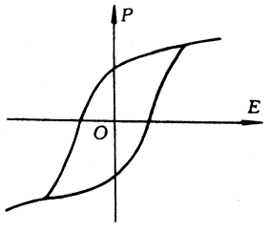
小结 真空 有介质
各向同性线性介质：D 正比于 E
普遍情况下, 两者不一定成正比关系
甚至于两者不是单值关系，如铁电材料

